Slide 1
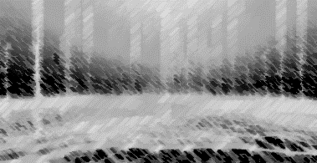
實作線性分類機
黃熠程
2022/01/30

Slide 2
預測機?
預測機
問題
答案
氣溫
氣壓
風向風速
Regression
明天降雨量
Func.
物件
Return output

Slide 3
Like our practice…
x1: 氣溫
w1
Func.
return
結果: 降雨量
X2: 氣壓
w2
x1*w1 + x2*w2 =?

Slide 4
英里 = 公里 x W
???
公里 | 英里
100 | 62.137
公里
英里
真值-預測 = 誤差
誤差為12.137
100*0.5
100
50
True:62.137
If W = 0.5
100*0.6
誤差為2.137
100
60
True:62.137
If W = 0.6
100*0.7
誤差為-7.863
100
70
True:62.137
If W = 0.7
Iteration…
…

Slide 5







About Math
定義模型
$y$ = $wx$
y:預測值 x: 觀測值(特徵) w:係數(權重)
定義誤差
$L$ = $y−\hat{y}$
$\hat{y}$:目標值 (真值)
Pick the best function
$∆w$: 係數(權重)變化量
$\hat{y}=$($w+∆w$)x
$$∆w =\frac{L}{x}$$
$$\hat{y}−y=∆wx$$

Slide 6


分類機?
分類機
問題
答案
98% ‘ Cat’
分類機
2% ‘ dog’
Func.
物件
Return output

Slide 7



分類機?
$y$ = $wx$
$$w= ?$$
$$x$$

Slide 8







分類機?
Pick the best function
$\hat{y}=$($w_{0}+∆w$)x
$∆w$: 係數(權重)變化量
$$\hat{y}−y=∆wx$$
$$∆w =\frac{L}{x}$$
定義誤差
$L$ = $y−\hat{y}$
$\hat{y}$:目標值 (真值)
定義模型
$$y= w_{0}x$$
$$x$$

Slide 9


分類機?
$L$ = $y−\hat{y}$
$y$ =$w_{1}x$
$$x$$

Slide 10

分類機?
$y$ =$w_{2}x$
我們希望的分類線能在中間…
$$x$$

Slide 11

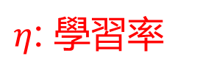
About Math
定義模型
$y$ = $wx$
y:預測值 x: 觀測值(特徵) w:係數(權重)
定義誤差
$L$ = $y−\hat{y}$
$\hat{y}$:目標值 (真值)
Pick the best function
$\hat{y}=$($w+∆w$)x
$∆w$: 係數(權重)變化量
$$∆w =η\frac{L}{x}$$
$$\hat{y}−y=∆wx$$
$η$: 學習率

Slide 12


分類機?
定義誤差
$L$ = $y−\hat{y}$
$\hat{y}$:目標值 (真值)
$y$ =$w_{1}x$
定義模型
$y$ =$w_{0}x$
$$x$$

Slide 13


分類機?
$L$ = $y−\hat{y}$
$y$ =$w_{2}x$
$y$ =$w_{1}x$
$$x$$

Slide 14
Using Colab to check Linear classification model
AIWorkshop0301
AIWorkshop0302

Slide 15
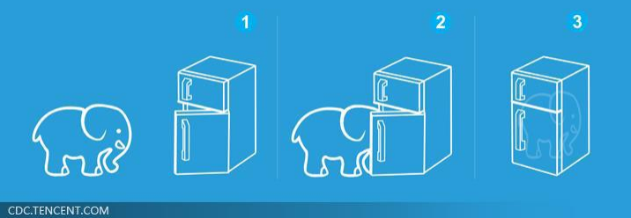
Machine Learning is so simple …
Define a function
Define the Loss
Pick the best Function
就好像把大象塞進冰箱…

Slide 16

線性分類器的不足…
調整截距
調整w
$$x$$

Slide 17
線性分類器的不足…
Real curve = constant + sum of a set of
$$x$$

Slide 18
Real curve = constant + sum of a set of
$$x$$

Slide 19

Real curve = constant + sum of a set of
hard sigmoid function
1
sigmoid function
$$y= \frac{1}{1+e^{−x}}$$
0
$$x$$

Slide 20
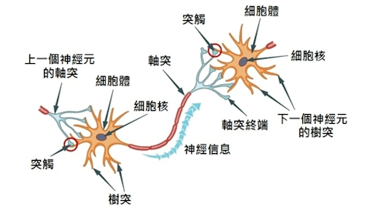

A neuron
x
w
sigmoid
0~1
$$y= \frac{1}{1+e^{−x}}$$

Slide 21
A neuron
x1
W1
sigmoid
0~1
x2
W2
Sigmoid (X1*W1 + X2*W2) = 0~1

Slide 22
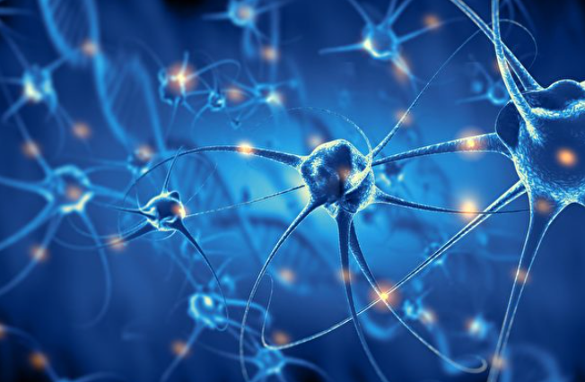
A neuron network
深度學習
Input Layer
x1
Hidden Layer
sigmoid
Output Layer
x2
0~1
sigmoid
…
x3
…
…
…

Slide 23



Real curve = constant + sum of a set of
x
S
S
S
output
$$y=s(w1x)$$
$$y=s(w3x)$$
$$x$$
$$y=s(w2x)$$

Slide 24
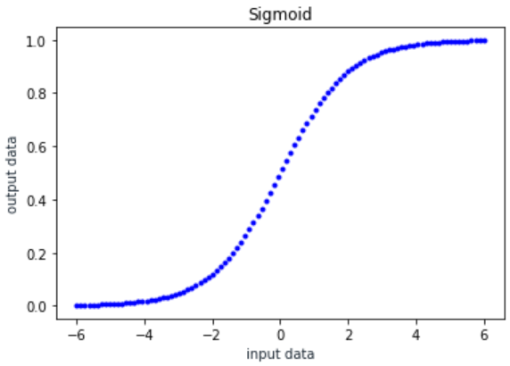
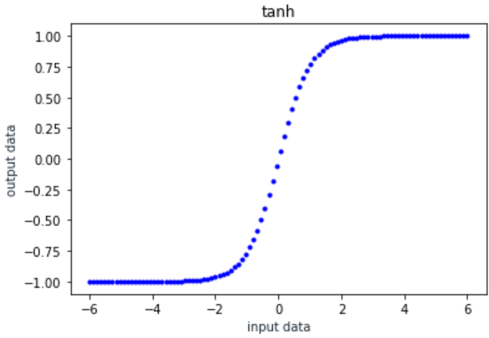
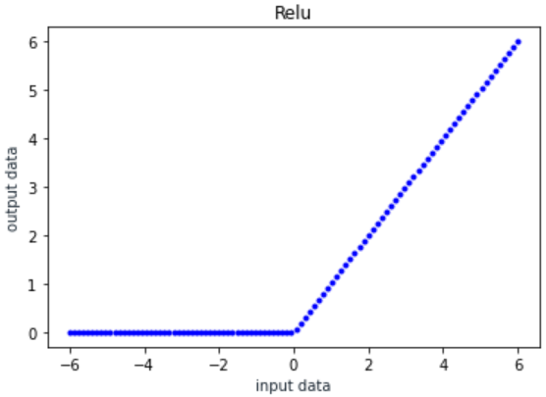
Why use sigmoid function?
Activate function
classification
regression

Slide 25
Why use sigmoid function?
Classification
下雨
0.01
氣溫
氣壓
風向風速
不下雨
0.99
不下雨機率較大，所以不下雨

Slide 26
Summary
機器學習的步驟: 定義模型, 定義損失, 找到最佳模型
學習率可以決定每次修正權重的速度
透過激活函式能擬合複雜模型
激活函式就像神經元，使用很多個激活函式就是神經網路

